Slide 1




Взаимодействие физических лиц с налоговой службой в электронной форме с использованием Личного кабинета Физического лица на сайте ФНС России и портала Госуслуг
Старший государственный налоговый инспектор
отдела оказания государственных услуг,
Внутренний тренер
Новикова Елена Игоревна

Slide 2


Взаимодействие физических лиц с налоговой службой в электронной форме
с использованием Личного кабинета Физического лица на сайте ФНС России и сайта Госуслуг.
уплата налогов и пошлин
регистрация бизнеса
БОЛЕЕ
75
СЕРВИСОВ
личные кабинеты
риски бизнеса
электронный документооборот
международное налогообложение
программные средства
сведения из реестров
обратная связь/помощь
налоговые калькуляторы
справочная информация
налоговый учет

Slide 3
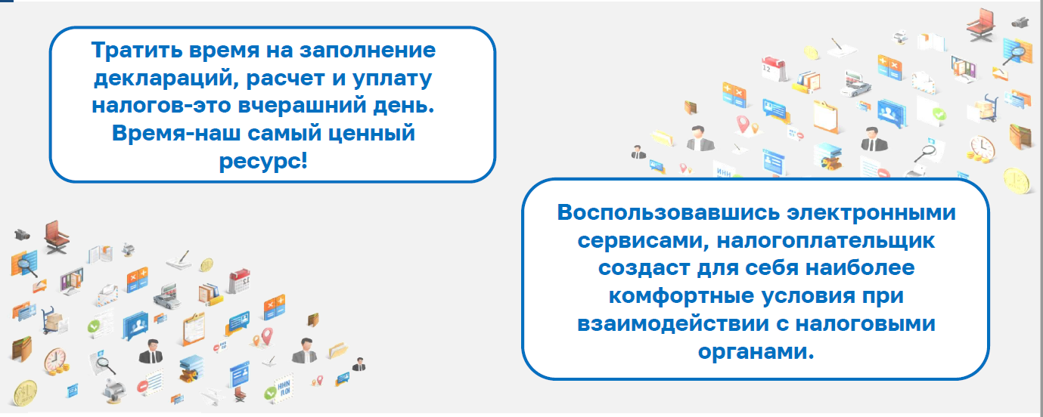
Взаимодействие физических лиц с налоговой службой в электронной форме
с использованием Личного кабинета Физического лица на сайте ФНС России и сайта Госуслуг.
Заголовок слайда
____
Подзаголовок слайда

Slide 4
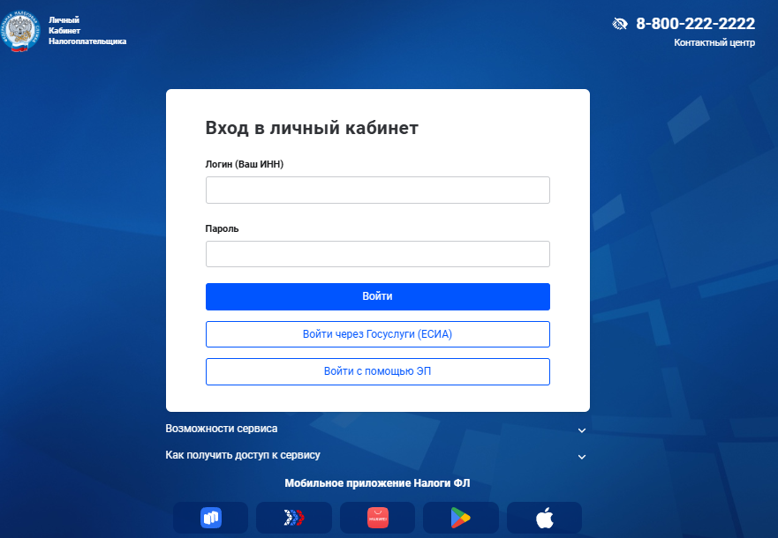
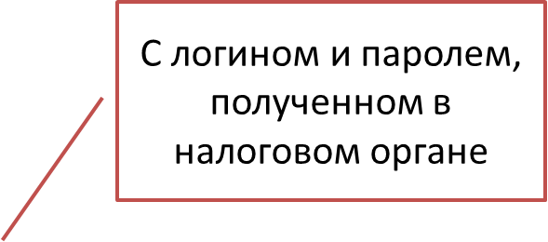
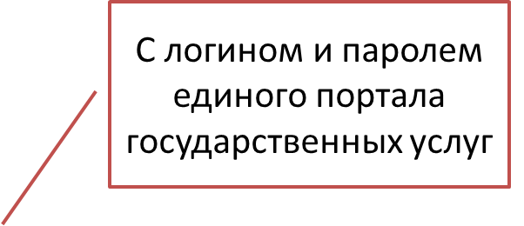
Взаимодействие физических лиц с налоговой службой в электронной форме
с использованием Личного кабинета Физического лица на сайте ФНС России и сайта Госуслуг.

Slide 5
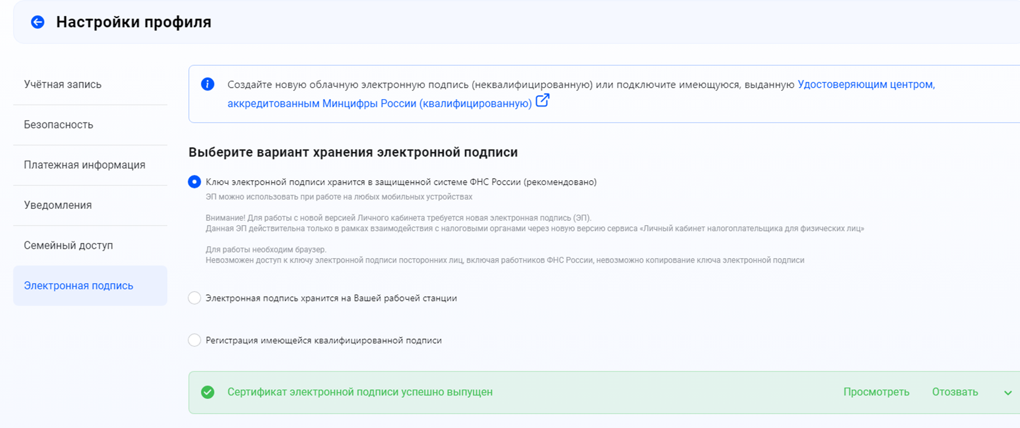
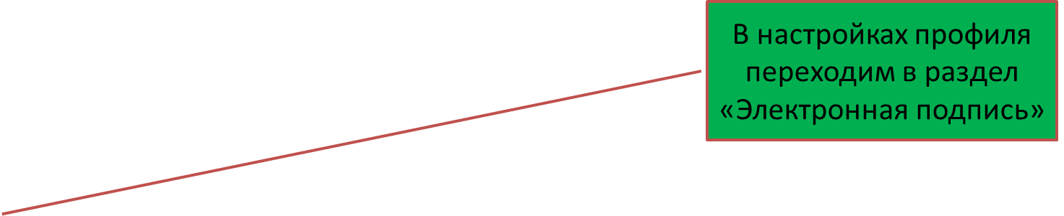
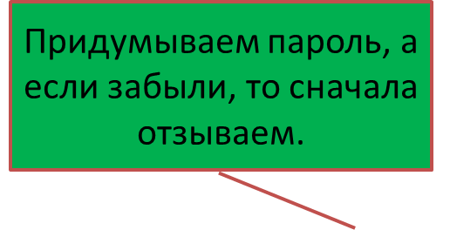
Взаимодействие физических лиц с налоговой службой в электронной форме
с использованием Личного кабинета Физического лица на сайте ФНС России и сайта Госуслуг.

Slide 6
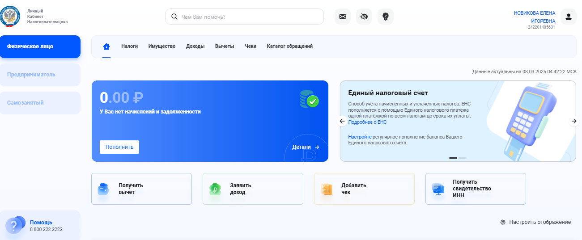
Взаимодействие физических лиц с налоговой службой в электронной форме
с использованием Личного кабинета Физического лица на сайте ФНС России и сайта Госуслуг.

Slide 7
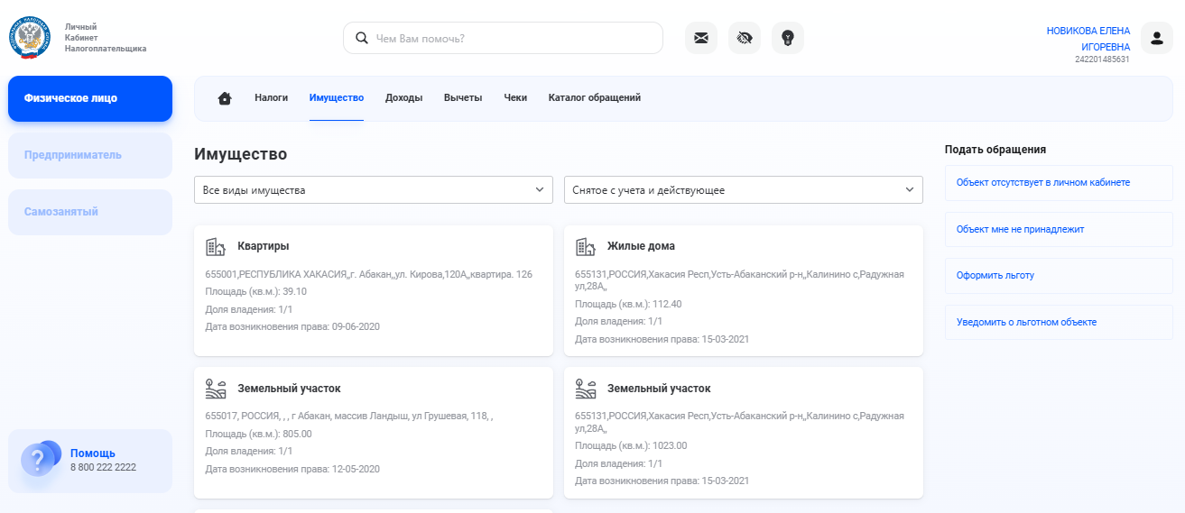
Взаимодействие физических лиц с налоговой службой в электронной форме
с использованием Личного кабинета Физического лица на сайте ФНС России и сайта Госуслуг.

Slide 8
Взаимодействие физических лиц с налоговой службой в электронной форме
с использованием Личного кабинета Физического лица на сайте ФНС России и сайта Госуслуг.

Slide 9
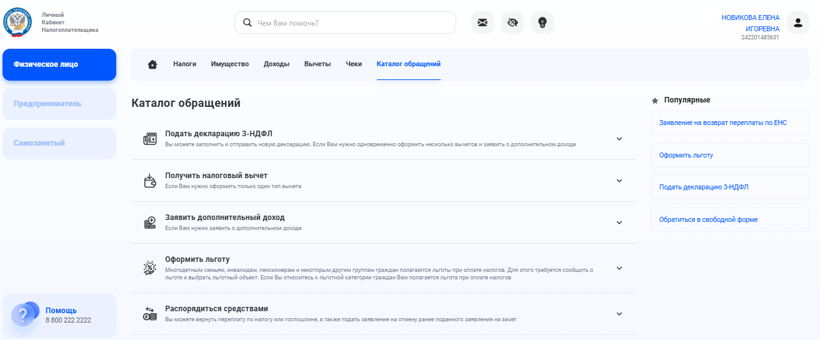
Взаимодействие физических лиц с налоговой службой в электронной форме
с использованием Личного кабинета Физического лица на сайте ФНС России и сайта Госуслуг.

Slide 10
Взаимодействие физических лиц с налоговой службой в электронной форме
с использованием Личного кабинета Физического лица на сайте ФНС России и сайта Госуслуг.
Налоговое уведомление направляется не позднее 30 дней до наступления срока уплаты налогов.
Если общая сумма налогов составляет менее 300 рублей, оно не направляется.
Исключение — отправка уведомления в календарном году, по истечении которого налоговый орган больше не сможет его направить.
Приоритетный способ рассылки уведомлений — в электронной форме через Личный кабинет налогоплательщика.
Лицам, не имеющим доступа к этим сервисам, налоговое уведомление отправляется по почте заказным письмом.

Slide 11
Взаимодействие физических лиц с налоговой службой в электронной форме
с использованием Личного кабинета Физического лица на сайте ФНС России и сайта Госуслуг.

Slide 12
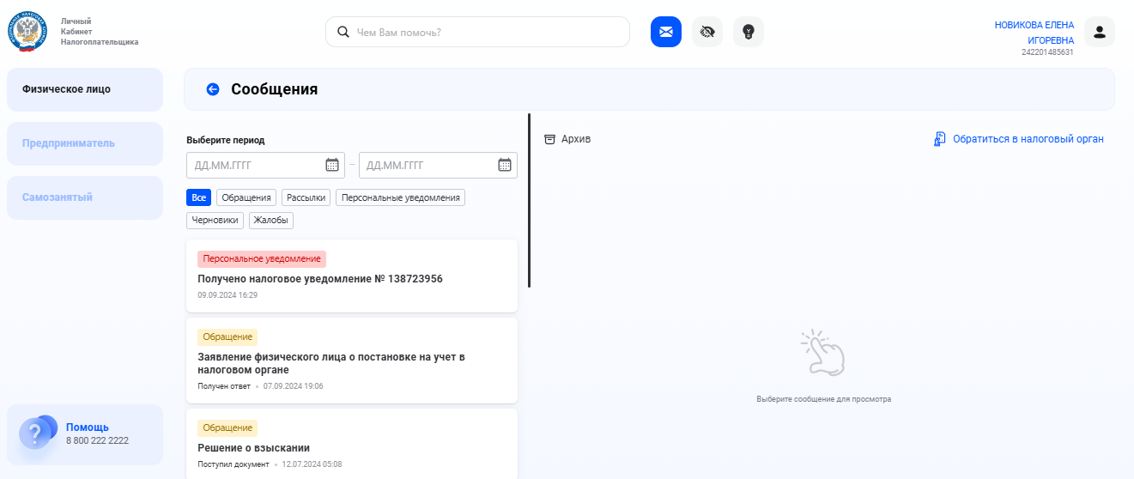
Взаимодействие физических лиц с налоговой службой в электронной форме
с использованием Личного кабинета Физического лица на сайте ФНС России и сайта Госуслуг.

Slide 13
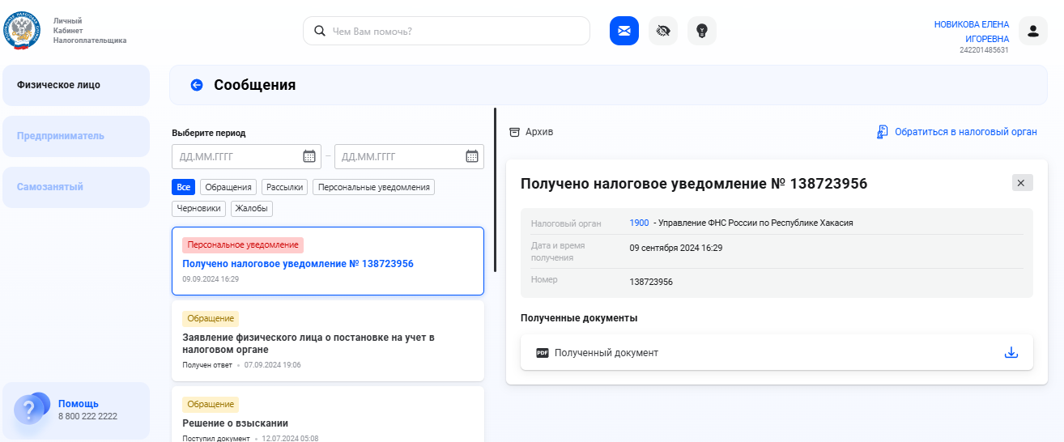
Взаимодействие физических лиц с налоговой службой в электронной форме
с использованием Личного кабинета Физического лица на сайте ФНС России и сайта Госуслуг.

Slide 14
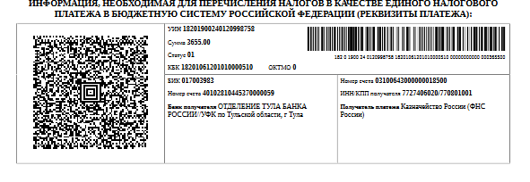
Взаимодействие физических лиц с налоговой службой в электронной форме
с использованием Личного кабинета Физического лица на сайте ФНС России и сайта Госуслуг.
Исполнить обязанность по уплате налогов посредством перечисления единого налогового платежа можно следующими способами:
через отделение банка, в том числе через платежные терминалы, принадлежащие банкам;
через личный кабинет на сайте ФНС России (при наличии доступа к нему);
через организацию федеральной почтовой связи;
на сайте ФНС России с помощью сервиса «Уплата налогов и пошлин».

Slide 15

Взаимодействие физических лиц с налоговой службой в электронной форме
с использованием Личного кабинета Физического лица на сайте ФНС России и сайта Госуслуг.
Налоговые уведомления
по имущественным налогам
физических лиц
можно получить через портал Госуслуг
Для подключения данной услуги
нужно направить уведомление о необходимости получения документов от налоговых органов в электронной форме через портал Госуслуг
Рассмотрим порядок направления уведомления

Slide 16
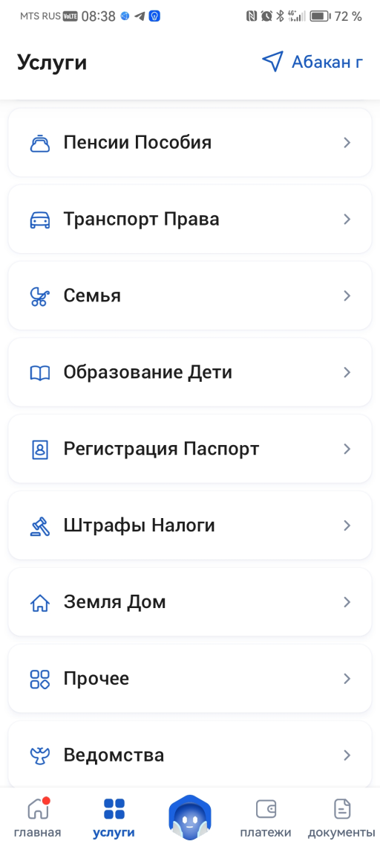
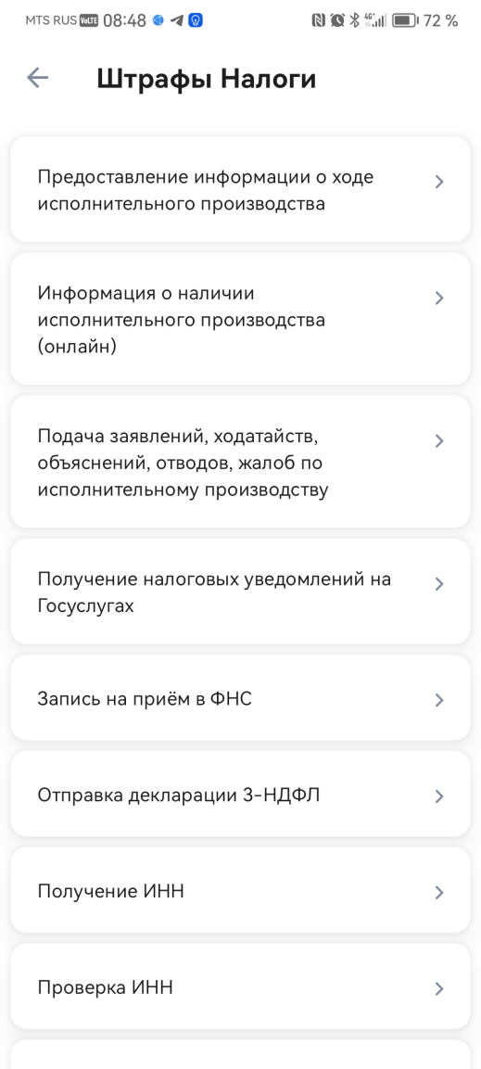
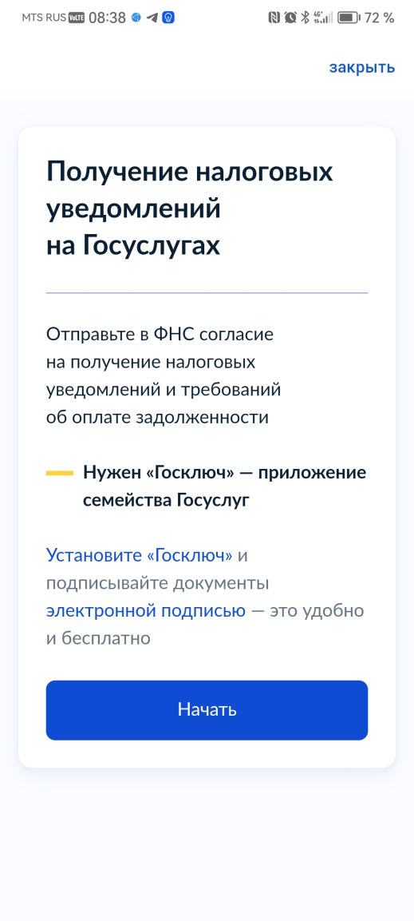
Взаимодействие физических лиц с налоговой службой в электронной форме
с использованием Личного кабинета Физического лица на сайте ФНС России и сайта Госуслуг.

Slide 17
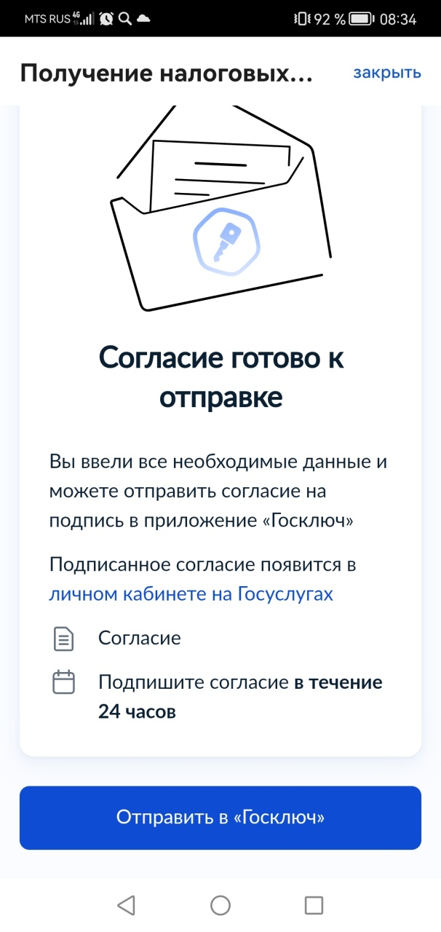
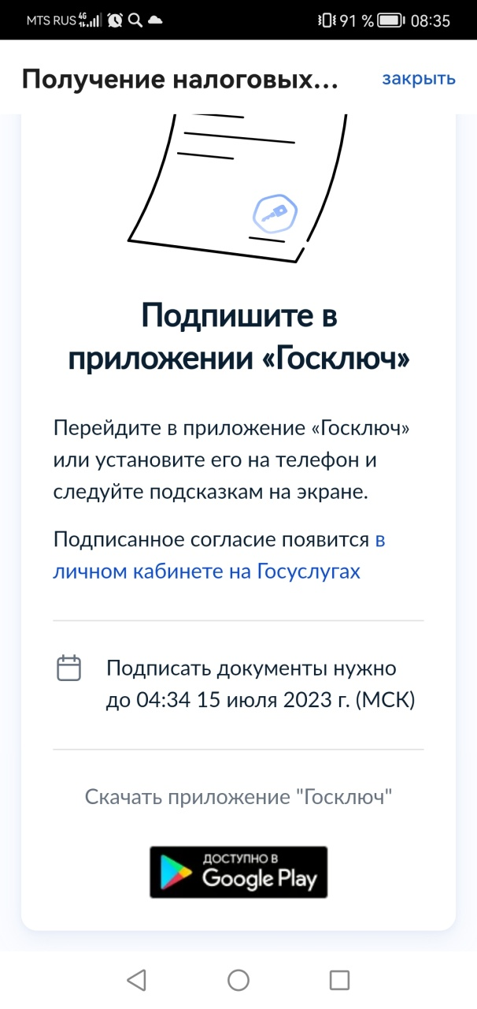
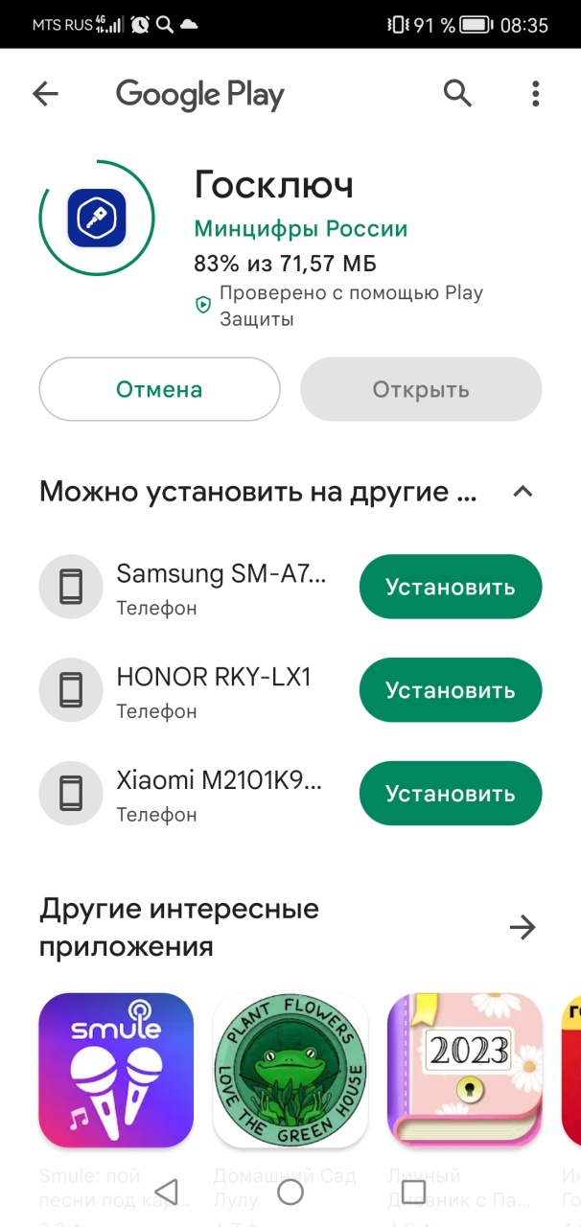
Взаимодействие физических лиц с налоговой службой в электронной форме
с использованием Личного кабинета Физического лица на сайте ФНС России и сайта Госуслуг.

Slide 18
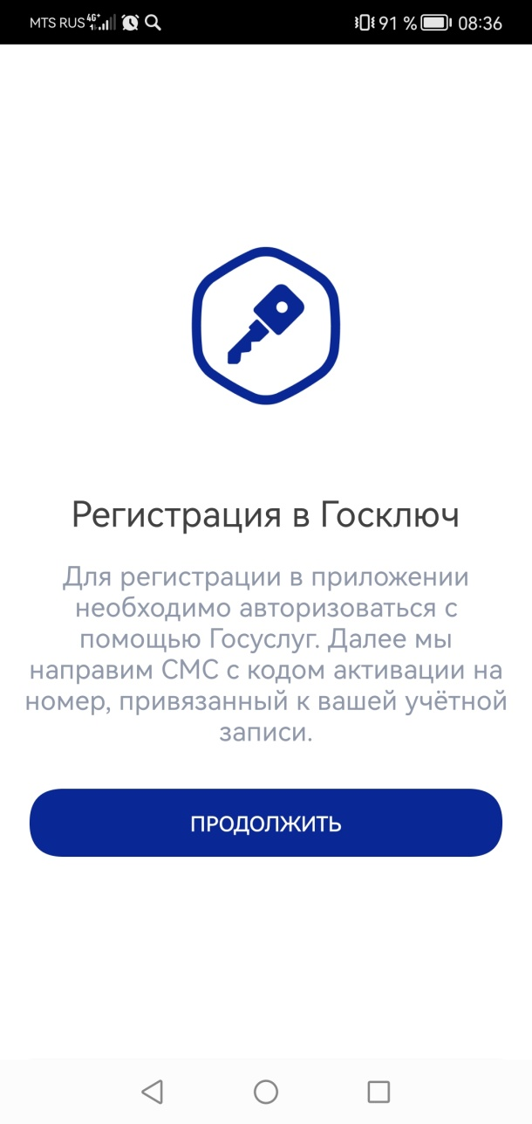
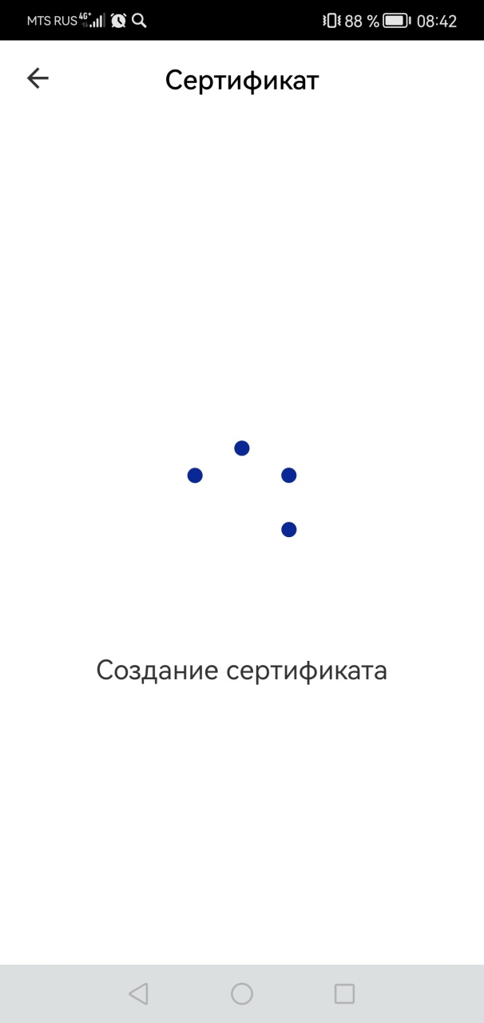
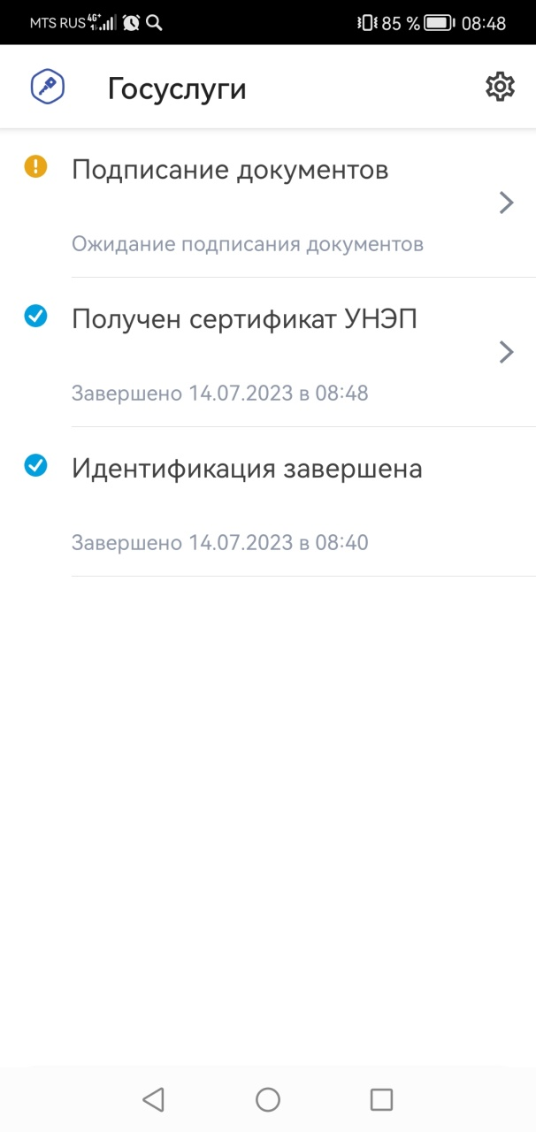
Взаимодействие физических лиц с налоговой службой в электронной форме
с использованием Личного кабинета Физического лица на сайте ФНС России и сайта Госуслуг.

Slide 19

Остались вопросы?

